Slide 1
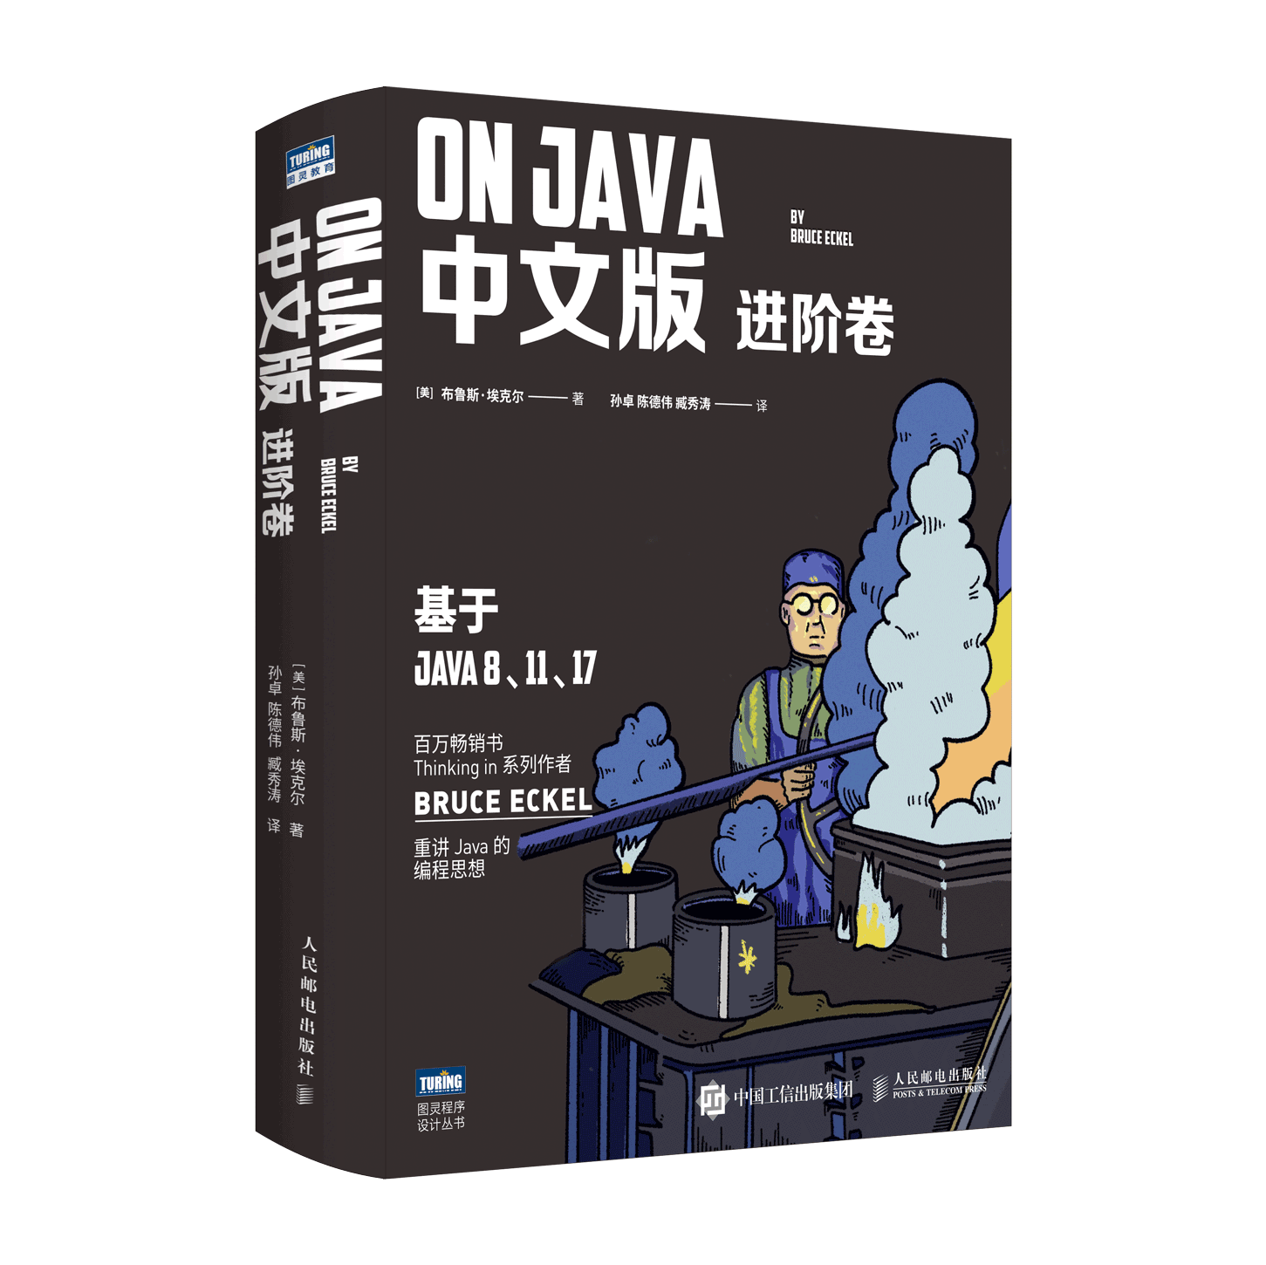

第5章 并发编程
5.11 死锁
分享导师：王前明

Slide 2

本节需掌握的关键知识
王前明（Liam.wang）
核心知识01 认识死锁问题
从经典的哲学家就餐问题来认识死锁
近十年的软件开发经验，先后在恒生电子、德比软件等公司担任高级开发、架构师、技术经理。熟悉Java、Golang等语言体系、微服务体系。对企业架构设计与推动落地有较多经验，曾带领团队完成过多个重大项目及架构改造。
平时喜欢写作、分享感兴趣的技术点，翻译原版技术书籍、文章，希望以此提高自己的同时让更多的国内技术人受益。
核心知识02 死锁的本质以及应对之法
学习产生的四个必要条件，掌握在平时应用中预防和解决死锁的常见方法
Notes:
首先我会带领大家从经典的哲学家就餐问题来认识一下死锁，然后呢，我们要学习产生死锁的四个必要条件，认识死锁的本质，掌握一般的预防和解决死锁的方法

Slide 3
总结
01 什么是死锁
死锁（deadlock），又译为死结，计算机科学名词。当两个以上的运算单元，双方都在等待对方停止执行，以获取系统资源，但是没有一方提前退出时，就称为死锁。
—— Wiki
任务A
任务B
任务C
Notes:
一项任务 A ，他的执行需要等待任务B完成，而任务 B又在等待任务 C完成，以此类推，直到任务C又等待任务A完成。此时形成了一个互相等待的无限循环，谁都动不了。这就产生了死锁问题

Slide 4
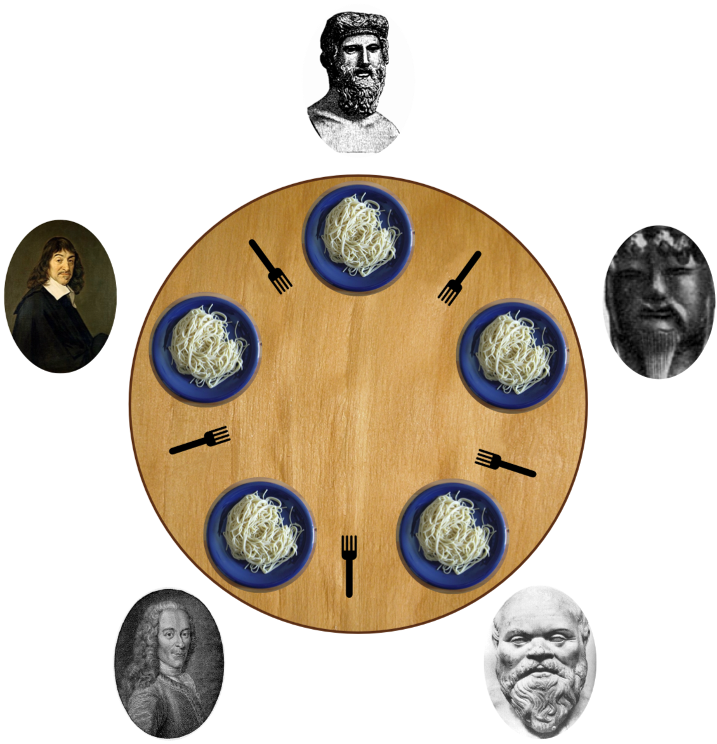

总结
01 死锁的经典诠释 - 哲学家就餐问题
筷子数和人数相同
第0位
示例代码: 哲学家就餐
Notes:
我们可以想象一下，作为哲学家，他·们没什么钱，所以只能负担得起 5 根筷子（可泛化为：筷子数和人数相同）。哲学家们围着一张圆桌就坐，每两位哲学家中间放着一根筷子。当其中一位哲学家想要吃东西时，他必须从左右手边各拿起一根筷子。如果一个哲学家旁边的另一位哲学家正在使用筷子，那么这位哲学家就必须等待，直到被另一个位哲学家使用的那根筷子处于可用的状态
存在一种情况，第0位先拿起左边的筷子，尝试拿起右边的筷子的时候呢，发现没有，也就是说被右边这位哲学家拿走了，所以第0位只能等，那右边这位呢，也同理，左手拿了筷子，右手尝试去拿的时候，发现被下一位给拿走了，那也只能等，下一位呢也同理，直到最后一位，手持左边的筷子，去拿右边的筷子的时候，发现第0位拿走了，所以最后一位也只能等第0位用完放回来，那所有哲学家都在等，并且所有哲学家都不可能释放筷子，这就无解了。也就是发生了死锁。
每个 Philosopher 都是一个任务！！
取模运算来获取右手边的筷子，刚好最后一个Philosopher 被分配了第0根筷子，相当于最后一位Philosopher 和第一位Philosopher 共享第0根筷子
那怎么办呢，我们可以发现一个现象，所有的哲学家都是先拿起左边的筷子，再拿起右边的筷子，才会有可能存在同时拿起左边，等待右边的现象，那如果有一个哲学家他与众不同，先拿起右边的筷子，再拿左边，那就能打破死锁

Slide 5
总结
02 死锁的4个必要条件
互斥条件：一个资源每次只能被一个任务占用。此处，一根筷子同时只能被一位 Philosopher 使用。
持有和等待条件：至少一个任务必须持续持有一项资源，并且等待正被另一个任务持有的资源。也就是说，如果要出现死锁，一位 Philosopher 必须持续持有一根筷子，并且正在等待另一根。
禁止抢占条件：不能从一个任务中抢走一项资源。我们的Philosopher 很有礼貌，他们并不会从其他 Philosopher 手里抢走筷子。
循环等待条件：其中一个任务等待另一个任务持有的资源，另一个任务又在等待另一个任务持有的资源，以此类推，直到某个任务正在等待第一个任务持有的资源，由此一切都陷入了死循环。在 DiningPhilosophers.java 中，由于每一位 Philosopher 都在试图先获取左边的筷子，再获取右边的，因此发生了循环等待。
Notes:
我们刚刚演示了一种打破死锁的方式，实际上产生死锁有四个必要条件，我们打破任意一个都可以避免死锁
所谓的循环等待呢，就是每个任务都按照相同的顺序去获取资源，只要有一个任务和其他任务获取资源的顺序不同，那就能打破循环等待条件。在刚刚那个例子中呢，每一位哲学家都在尝试先获取左边的筷子再获取右边的筷子，我们修改了一下代码呢，让其中一个位哲学家获取筷子的顺序变了下，于是就打破了死锁。

Slide 6
总结
02 如何解决死锁问题
有意识的破坏4个必要条件中的任意一个。最常用的方式之一，破坏第4个条件：循环等待。
线程A
锁住资源A
尝试锁住资源B
线程B
锁住资源B
尝试锁住资源A
线程A
锁住资源A
尝试锁住资源B
线程B
锁住资源A
尝试锁住资源B
Notes:
只要我们破坏其中任意一个条件，都能打破死锁，其中破坏循环等待是最常用都方式之一

Slide 7
总结
02 如何解决死锁问题
有意识的破坏4个必要条件中的任意一个。最常用的方式之一，破坏第2个条件：持续持有和等待。
等待一段时间超时，并做超时处理
线程A
锁住资源A
尝试锁住资源B
线程B
锁住资源B
尝试锁住资源A
等待一段时间超时，并做超时处理
Notes:
另一个最常用的方式就是破坏持续持有和等待的条件

Slide 8
总结
02 提前发现死锁问题
依靠在程序设计中的谨慎和小心来预防死锁的发生，是并发系统开发极为重要的一部分
当意识到可能发生了死锁时，可用jps+jstack来将当前虚拟机的线程快照打出来以分析是否有死锁。
也可使用JDK的JConsole或者Jvisualvm工具来查看程序运行时线程的状态以分析是否有死锁
上线前对程序进行模拟并发压力测试
Notes:
通过我们刚刚描述的几种方式呢，能从逻辑上去除死锁问题，但实际应用中，死锁问题很可能藏的比较深，程序一开始运行正常，很长时间后突然发生，一般在企业应用中，当发生这类问题，都会通过重启先快速恢复服务，但后面在测试的时候，却极难重现。那怎么办呢？
我们还是特别强调，要依靠在程序设计时的
那除了谨慎和小心，我们还可以在上线前对程序进行模拟的并发压力测试，那当我们发现有死锁现象的时候，可以通过jps+jstack来。。。也可以。。。这些工具可以直接用，但在做的比较好的企业里呢，可能都会以压测平台，测试报告的形式直接给出分析结果。

Slide 9
THANK YOU
谢谢观看

